Slide 1
第二章、关系数据库
建立在关系模型基础上实现的 数据库系统称为关系数据库，相应的DBMS称为关系数据库管理系统（RDBMS）。
关系数据库应用数学方法来处理数据库中的数据。
关系模型三要素是：
关系数据结构，关系数据操作和关系完整性约束。
关系数据库的学习内容正是围绕这三方面的内容而讲述的。

Slide 2
关系数据库简介
系统而严格地提出关系模型的是美国IBM公司的E.F.Codd
  1970年提出关系数据模型
    E.F.Codd, “A Relational Model of Data for Large Shared Data Banks”, 《Communication of the ACM》,1970
  之后，提出了关系代数和关系演算的概念
  1972年提出了关系的第一、第二、第三范式
  1974年提出了关系的BCNF范式

Slide 3
关系数据模型的特征
1、实体和联系描述的一致性：
关系不仅描述实体本身，而且也用来描述实体之间的联系。
如：学生实体、课程实体分别表示为一个关系（表），
而选课表就是反映实体间联系（课程、学生之间的联系） 的关系表。
2、关系必须是规范化的关系：
即关系的每个属性是不可分的数据项，不允许表中有表。
每列是类型不同的数据。
任意两行不能完全相同。
3、关系理论建立在数学模型基础上，有较强的理论根据。

Slide 4
关系数据结构
关系数据结构：单一的数据结构，现实世界中的实体及实体间的各种联系 均用关系来表示。用户看来，关系是一张二维表。
关系的基本概念：
关系模式：对关系的描述，格式为： 关系名（属性名1，属性名2，…，属性名n）
关系模式的例子：成绩关系（学号（c(8)），课号（c(4)）,分数（N（6，2））
关系：一个关系就是一张二维表，存储为一个文件，每个关系有一个关系名。
元组：表中的行，一行为一个元组，对应存储文件中的一个记录值。
属性：表中的列，每列有属性名，对应 记录中的数据项或字段。
域：属性的取值范围，不同元组的同一个属性的值所限定的范围。
分量：元组中的一个属性值。
其它概念：
关键字（码）：属性或属性组合，其值能唯一地标识一个元组。
候选关键字（候选码）：关系中可以被选作当主码的关键字。
主关键字（主码）：从候选码中选出的一个关键字，在关系中用来作为插入、删除、 检索 元组的操作变量。
外关键字（外码）：如果一个关系中的属性或属性组并非该关系的关键字，但它是另 外一 个关系的关键字，则称其为该关系的外关键字。

Slide 5
例子
NO | NAME | SEX | BIRTH | CLASS
108 | 曾华 | 男 | 09/01/77 | 95033
105 | 匡明 | 男 | 10/02/75 | 95031
107 | 王丽 | 女 | 01/23/76 | 95033
101 | 李军 | 男 | 02/20/76 | 95033
109 | 王芳 | 女 | 02/10/75 | 95031
103 | 陆君 | 男 | 06/03/74 | 95031

Slide 6
关系的形式化定义
从集合论角度给出关系数据结构的形式化定义：
域（domain）一组具有相同数据类型的值的集合。如｛0,1｝;长度小于25字节的字符串集合等。
笛卡儿积：给定一组域D1,D2,…,Dn，笛卡儿积为D1×D2×…×Dn ＝｛（d1,d2,…,dn） | di∈Di, i=1,2,…,n ｝
其中，每一个元素（d1,d2,…,dn）叫作一个n元组，di叫作一个分量。
笛卡儿积可以表示为一个二维表，表中的每一行对应一个 元祖，表中的每列对应一个域。
关系：笛卡儿积D1×D2×…×Dn 的子集称作在域D1，D2，…，Dn 上的关系，表示为Ｒ（Ｄ１，Ｄ２，…，Ｄn）
候选码：关系中的某一属性组的值能唯一地标识一个元组。
主码：候选码中选定一个。其包含的属性称主属性。（主属性，非码属性）
关系模式：对关系的描述，型的概念。Ｒ（Ｕ，Ｄ，dom，Ｆ），简记为 R(U)，而D和 dom直接说明为属性的类型、长度，Ｆ后面讲。
关系数据库：关系的集合。“型”称关系数据库模式，“值”是某时刻对应的关 系的集合，通常叫关系数据库。

Slide 7
关系的基本性质
列是同质的
任意两列取不同的属性名，但可出自同一个域
列的顺序可以任意交换
任意两行不能完全相同，即列不重复。
行的顺序可以任意交换
属性值必须取原子值，即每个属性必须是不可分的数据项。（规范化的基本要求）
在许多实际关系数据库产品中，基本表并不完全具有这些性质。

Slide 8
关系操作
关系操作：对关系数据的查询（也叫检索）操作和对记录的增加、删除和修改操作。
特点：集合操作方式，操作的对象和结果都是集合（Set_at_a_time）。
（非关系模型的数据操作方式是一次一记录方式，Record_at_a_time）
关系操作语言（抽象的，以代数或逻辑方式表示关系操作能力）
◇ 关系代数 用对关系的运算来表达查询要求的方式。
◇ 关系演算 用谓词来表达查询要求的方式
• 元组关系演算 谓词变元的基本对象是元组变量
• 域关系演算 谓词变元的基本对象是域变量
关系操作语言（具体的）
◇ 关系代数语言：实例ISBL语言。
◇ 关系演算语言（元组关系演算）：实例ALPHA，QUEL语言。
（域关系演算）： 实例QBE语言。
标准SQL语言
• 具有关系代数和关系演算双重特点的语言。
• ＳＱＬ不仅具有丰富的查询功能，而且具有数据定义和数据控制功能，
是集查询，ＤＤＬ，ＤＭＬ，ＤＣＬ于一体的关系数据语言。是关系数
据库的标准语言。

Slide 9
关系数据语言的特点
  关系语言是一种高度非过程化的语言
    存取路径的选择由DBMS的优化机制来完成
    用户不必用循环结构就可以完成数据操作
  能够嵌入高级语言中使用
  关系代数、元组关系演算和域关系演算三种语言在表达能力上完全等价

Slide 10
关系完整性
关系完整性（Integrity）：指关系数据的正确性和相容性。是对数据库数据的语义约束条件。如学生的学号必须唯一；性别只能上男或女等。
数据库是否具备完整性影响到数据库系统能否真实地反映显示世界。
这些加在数据库数据之上的语义约束条件称为完整性约束条件，它们作为模式的一部分存入数据库中。而DBMS中检查是否满足完整性条件的机制称为完整性检查。
关系模型中有三类完整性约束：
◇实体完整性
◇参照完整性
◇用户定义的完整性
其中，实体完整性和参照完整性是关系模型必须满足的完整性约束条件，应由系统自动支持（DBMS来实现）。

Slide 11
实体完整性
实体完整性：关系中主关键字的值不能为空。或：
若属性A是基本关系R的主属性，则属性A不能取空值。
说明：
1、针对基本关系，对应一个实体集，其实体是可区分的，故应有某中唯一性标识，我们用主码（主关键字）的值来标识每一实体。
2、主码中的属性称为主属性，主属性不能为空值。空值一般用NULL来表示，空值是“不知道”或“无意义”的值。如果主属性取空值就说明存在某个不可表示的实体，即存在不可区分的实体。
例如：
选修（学号，课程号，成绩）中，（学号，课程号）为主码，则“学号”和“课程号”都不能取空值。

Slide 12
参照完整性
实体及实体间的联系都是用关系来描述的，这样就自然存在着关系与关系间的引用。
外关键字（Foreign Key）：
如果一个关系中的属性或属性组并非该关系的关键字，但它是另外一 个关系的关键字，则称其为该关系的外关键字。
定义：设F是基本关系R的一个或一组属性，但不是关系R的码。如果F与基本关系S的主码Ks相对应，则称F是基本关系R的外码，并称基本关系R为参照关系，基本关系S为被参照关系或目标关系。
参照完整性：
若X是关系R1的外关键字（即X与某关系R2的主关键字相同），则X 的每个值必须在关系R2的主关键字中能找到，或者为空值。
定义：若属性（或属性组）F是基本关系R的外码，它与基本关系S的主码Ks相对应（R和S不一定是不同的关系），则对于R中每个元组在F上的值 必须为：或者取空值；或者等于S中某个元组的主码值。

Slide 13
例如： Student sno SC cno Course
关系模式： Student SC Course
主关键字： sno (sno,cno) cno
外关键字： sno和cno各是一个
实体完整性： sno不能取空值 sno和cno都不能为空 cno不能取空值
参照完整性： sno必须是Student关系中已经有的值；
cno必须是Course关系中已经有的值。

Slide 14
用户定义完整性
实体和参照完整性是任何关系数据库系统都应该支持的，而用户定义完整性是针对某一具体关系数据库的约束条件，它反映某一具体应用所涉及的数据必须满足的语义要求。
如某个属性必须取唯一值、某些属性值之间应满足一定的函数关系、某个属性的取值范围在0-100之间等。
关系模型应提供定义和检验这类完整性的机制，以便用统一的系统的方法处理它们，而不要由应用程序承担这一功能。
后面章节将专门讲数据库完整性相关内容。

Slide 15
关系代数
关系代数是一种抽象的查询语言，是关系数据操纵语言的一种传统表达方式，用对关系的运算来表达查询。
运算：
任何一种运算都是将一定的运算符作用于一定的运算对象上，得到预期的运算结果。运算对象、运算符和运算结果是运算的三大要术。
关系代数运算：
其对象是关系（表），结果也是关系。运算符包括四类：集合运算符号、专门的关系运算符，算术比较符和逻辑运算符。各自有不同的用处。
集合运算符号：其运算把关系看成是元组的集合，运算从行的角度进行。
专门的关系运算：不仅涉及行而且涉及列。
比较运算符和逻辑运算符：用来辅助专门的关系运算进行操作的。
关系代数的能力：
它们包括了对数据库进行的大部分处理，构成了SQL的主要部分，但它们是有限的，不足以对关系做任何计算。

Slide 16
“Core” Relational Algebra
A small set of operators that allow us to manipulate relations in limited but useful ways. The operators are:
1. Union, intersection, and difference: the usual set operators.
  But the relation schemas must be the same.
2. Selection: Picking certain rows from a relation.
3. Projection: Picking certain columns.
4. Products and joins: Composing relations in useful ways.
5. Renaming of relations and their attributes.

Slide 17

Relational Algebra
limited expressive power (subset of possible queries)
good optimizer possible
rich enough language to express enough useful things
Finiteness
σ SELECT
π PROJECT
X CARTESIAN PRODUCT FUNDAMENTAL
U UNION BINARY
– SET-DIFFERENCE
∩ SET-INTERSECTION
_{θ} THETA-JOIN CAN BE DEFINED
NATURAL JOIN IN TERMS OF
÷ DIVISION or QUOTIENT FUNDAMENTAL OPS
UNARY

Slide 18
Extra Example Relations
DEPOSIT(branchName, acctNo,custName,balance)
CUSTOMER(custName,street,custCity)
BORROW(branchName,loan-no,custName,amount)
BRANCH(branchName,assets, branchCity)
CLIENT(custName,emplName)
Borrow BN L# CN AMT
T1 Midtown 123 Fred 600
T2 Midtown 234 Sally 1200
T3 Midtown 235 Sally 1500
T4 Downtown 612 Tom 2000agv

Slide 19
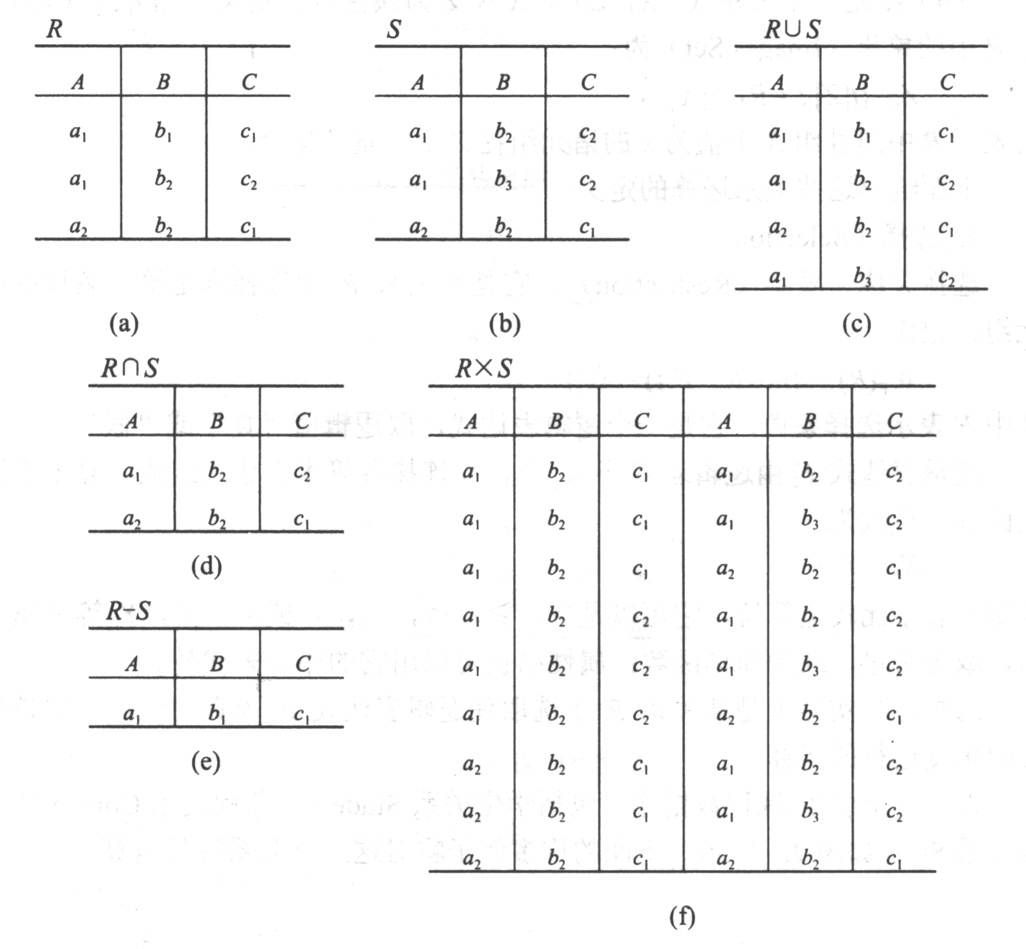
传统的集合运算
(详细见书p.56-57)

Slide 20
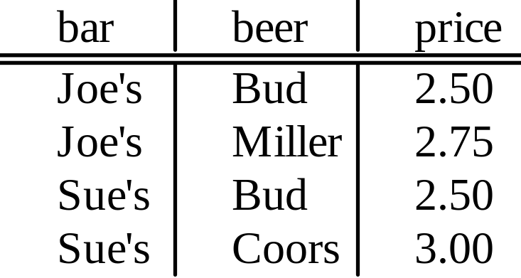
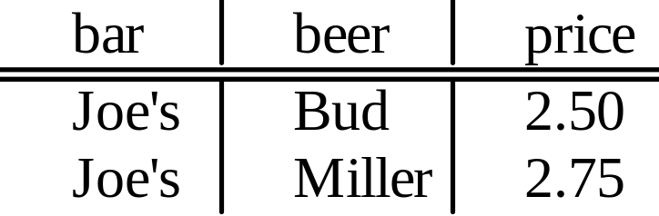
Selection
R₁ = σ_{C} (R₂)
where C is a condition involving the attributes of relation R₂.
Example
Relation Sells:
JoeMenu = σ_{bar=Joe's}(Sells)

Slide 21
SELECT (σ)
σ _{c} (R)
c is selection condition: terms of form: attr op value attr op attr
op is one of < = > ≤ ≠ ≥
example of term: branch-name = ‘Midtown’
terms are connected by ∧ ∨ ¬
σ branchName = ‘Midtown’ ∧ amount > 1000 (Borrow)
σ _{custName = empName} (client)
arity(σ(R)) = arity(R) 目/度(列数)
0 ≤ card(σ(R)) ≤ card(R) 基数(行数)
σ _{c} (R) ⊆ (R)

Slide 22
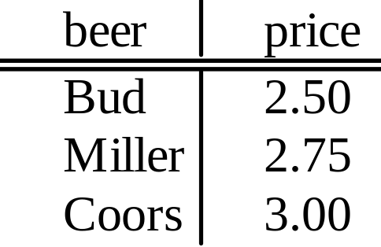
Projection
R₁ = π _{L} (R₂)
where L is a list of attributes from the schema of R₂.
Example
π_{beer,price}(Sells)
Notice elimination of duplicate tuples.

Slide 23
Projection (π)
0 ≤ card (π _{A} (R)) ≤ card (R) 基数(行数)
arity (π _{A} (R)) = m ≤ arity(R) = k 目/度(列数)
π _{i1,...,im} (R) 1 ≤ i_{j} ≤ k distinct
produces set of m-tuples ↑a₁, ... , a_{m}
such that  k-tuple ↑b₁,...,b_{k} in R where a_{j} = b_{ij} for j = 1,...,m
π _{branchName, custName} (Borrow)
Midtown Fred
Midtown Sally
Downtown Tom

Slide 24
Product
︵
R × S = { t_{r}t_{s} | t_{r}∈R ∧ t_{s}∈S }
pairs each tuple t_{r} of R with each tuple t_{s} of S and puts in the result a tuple t_{r}t_{s}.

Slide 25
Cartesian Product (×)
arity(R) = k1 arity(R × S) = k1 + k2
arity(S) = k2 card(R × S) = card(R) × card(S)
R × S is the set all possible (k1 + k2)-tuples
whose first k1 attributes are a tuple in R
last k2 attributes are a tuple in S
R S R × S
A B C D D E F A B C D D' E F

Slide 26

Theta-Join
︵
R S = { t_{r}t_{s} | t_{r}∈R ∧ t_{s}∈S ∧ t_{r}[A] t_{s}[B] }   
is equivalent to σ (R × S).
·其中A和B分别为R和S上度数相等且可比的属性组，
是比较运算符。
θ
Α θ Β
Α θ Β
θ

Slide 27
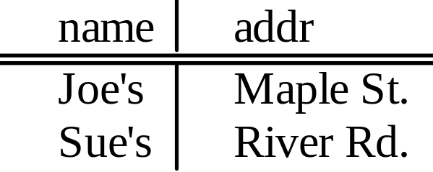
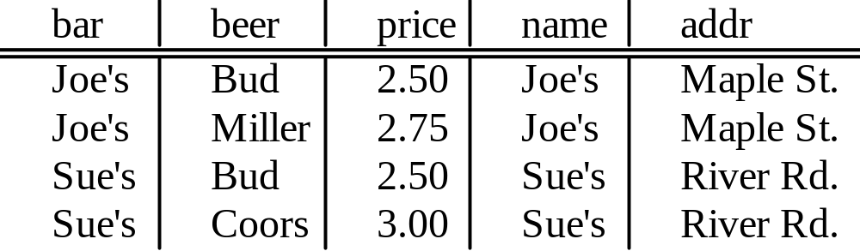
Example
Sells = Bars =
BarInfo = Sells _{Sells.Bar=Bars.Name} Bars

Slide 28
Theta-Join R
S
arity(R) = r
arity(S) = s
arity (R S) = r + s
0 ≤ card(R S) ≤ card(R) × card(S)
i θ j
σ _{$i θ $(r+ j)} (R × S)
θ
R S
1 . . . r 1 . . . s
θ
i
j
θ can be < > = ≠ ≤ ≥
If equal (=), then it is an EQUIJOIN
R
S =
σ (R × S)
c
c
R(ABC) S(CDE) T(ABCC’DE)
1 3 5 2 1 1 1 3 5 1 2 2
2 4 6 1 2 2 1 3 5 3 3 4
3 5 7 3 3 4 1 3 5 4 4 3
4 6 8 4 4 3 2 4 6 3 3 4
2 4 6 4 4 3
3 5 7 4 4 3
R(A B C) S(C D E)
Result has schema T(A B C C' D E)
R.A<S.D

Slide 29
Natural Join
︵
R S = { t_{r}t_{s} | t_{r}∈R ∧ t_{s}∈S ∧ t_{r}[B] = t_{s}[B] }
calls for the theta-join of R and S with the condition that all attributes of the same name be equated. Then, one column for each pair of equated attributes is projected out.
B是R和S中相同的属性组。
如果两个关系没有公共属性，那么其自然连接操作转化为笛卡尔积操作。

Slide 30
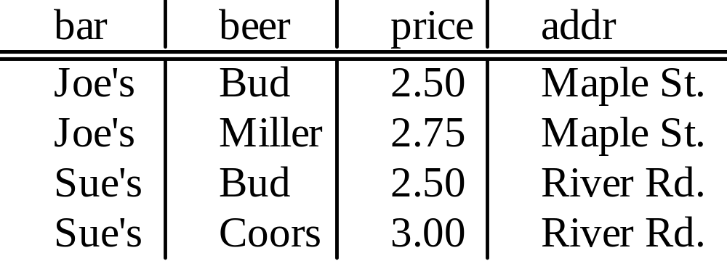
Example
Suppose the attribute name in relation Bars was changed to bar, to match the bar name in Sells.
Sells = Bars =
bar
BarInfo = Sells Bars

Slide 31
除（Division)
给定关系R(X, Y) 和S(Y, Z), 其中X, Y, Z为属性组。定义：
P(X)＝ R÷S＝{ t_{r}[X] | t_{r}∈R ∧ π_{Y}(S) ⊆ Y_{x} }
其中Y_{x} 为x (＝t_{r}[X]) 在R中(关于属性组Y上)的象集。
除操作是同时从行和列角度进行运算。

Slide 32
Example
X
Y
Y
Z
A | B | C
a₁ a₂ a₃ a₁ a₄ a₂ a₁ | b₁ b₃ b₄ b₂ b₆ b₂ b₂ | c₂ c₇ c₆ c₃ c₆ c₃ c₁
B | C | D
b₁ b₂ b₂ | c₂ c₁ c₃ | d₁ d₁ d₂
关系S
a₁的象集为{(b₁,c₂),(b₂,c₃),(b₂,c₁)}
a₂的象集为{(b₃,c₇),(b₂,c₃)}
a₃的象集为{(b₄,c₆)}
a₄的象集为{(b₆,c₆)}
关系R
所以 R ÷ S = {a₁}

Slide 33
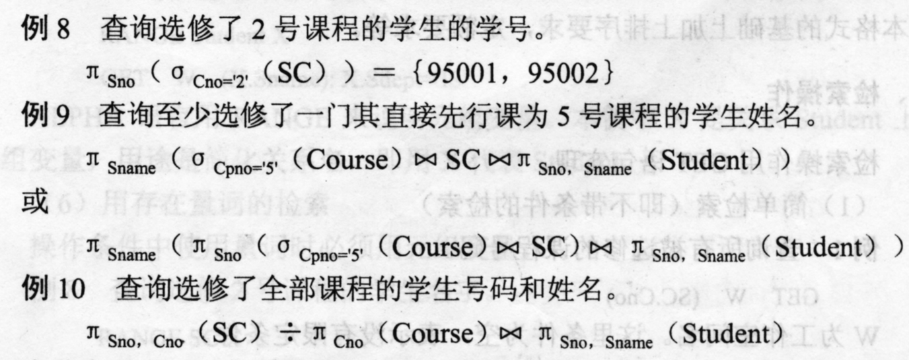
查询例子

Slide 34
关系代数总结
**关系代数包含两类运算：
传统的集合运算：交(∩)、并(∪)、差(-)、笛卡儿积(×)
专门的关系运算：选择σ 、投影∏ 、连接/等值连接/自然连接
** 等值连接和自然连接的区别和联系：
都是连接的特例，自然连接是出去重复属性的等值连接，两者的区别和联系如下：
◆自然连接一定是等值连接，但等值连接不一定是自然连接。
◆等值连接要求相等的分量，不一定是两个关系的公共属性；而自然连接要求相等的分量必须是两个关系的公共属性。
◆结果中，等值连接不把重复的属性除去；而自然连接要把重复的属性除去。
** 关系代数的五种基本操作是什么？
。集合并（T=R∪S）
。集合差（T=R－S）
。笛卡儿积（T=R×S）
。选择（T= σ (R)）
。投影（T=∏Ai1，Ai2，。。。，Aik（R））
其它操作可以由它们组合生成。

Slide 35
关系演算
另一种表达关系查询的方法是基于逻辑而非代数。有趣的是，两种方法（逻辑和代数）可以表达相同类型的查询。
下面介绍以数理逻辑中的谓词演算为基础的关系演算。其按谓词变元的不同，分元组关系演算和域关系演算。
先由具体的语言讲解，然后再讲抽象的语言。

Slide 36
关系演算语言ALPHA
• 该语言主要有6条语句：GET，PUT，HOLD，UPDATE，DELETE，DROP
• 语句基本格式：操作语句 工作空间名 （表达式）：操作条件
表达式：可以是关系名序列或（和）属性名序列。
操作条件：一个逻辑表达式，用以筛选元组，条件可为空。
• 其它内容：可以在基本语句格式基础上加上排序要求，定额要求等。
• 例子：
一、查询操作：
1、GET W（SC.Cno）DOWN &&降序排出所有被选修的课程号码
2、GET W (Student.Sno, Student.Sage): Student.Sdept=‘IS’ ∧Student.Sage<20
3、GET W (1) (Student.Sno): Student.Sdept=‘IS’ &&取出一个信息系学生的学号
4、简化关系名
RANGE Student X
GET W (X.Sname): X.Sdept=‘IS’
5、使用存在量词的检索，条件中使用量词时必须用元组变量。
RANGE SC X &&查询选修2号课程的学生名字
GET W (Student.Sname): ∃X (X.Sno=Student.Sno ∧X.Cno=‘2’)

Slide 37
6、带有多个关系的表达式的检索：
查询成绩为90分以上的学生名字和课程名字。
RANGE SC SCX
GET W (Student.Sname,Course.Cname): ∃SCX(SCX.Grade≥90∧
SCX.Sno=Student.Sno∧SCX.Cno= Course.Cno)
7、使用集函数
用户在使用查询语言时，经常作一些简单的计算，如要求符合某一查询要求的元组数，求某个关系中所有元组在某属性上的值的总和或平均值。故关系数据语言提供了标准函数库供用户选用。
如：查询学生所在系的数目：
GET W （COUNT（Student.Sdept））
二、更新操作：
修改操作：UPDATE（HOLD 从数据库读入元组到工作空间中，
MOVE 用宿主语言修改元组属性，
UPDATE 将修改后的元组写回关系中）
插入操作：PUT
删除操作：DELETE
总结：ALPHA语言是基于元组关系演算理论基础上实现的语言。

Slide 38
元组关系演算(详细定义见书)
元组演算用表达式
{ t |φ(t)} /*表示了所有使φ为真的元组集合*/
表示。其中t为元组变元， φ(t)是由原子公式和算符组成的元组关系演算公式.
原子公式有三类:
R(t) 表示 t是R中的元组
R是 关系名, t是元组变量
t[i]θ u[j] 表示断言“元组t的第i个分量与元组u的第j个分量满足比较关系θ”
t[i] θ c或c θ t[i] 表示“t的第I个分量与常数c满足比较关系θ”

Slide 39
公式可以递归定义如下：
(1) 每个原子公式是公式。
(2) 如果φl和φ 2是公式，则φ 1∧φ 2，φl ∨ φ 2 ，¬ φl也是公式。
(3) 若φ是公式，则∃t(φ)也是公式。其中符号∃是存在量词符号， ∃t(φ)表示：
若有一个t使φ为真，则∃t(φ)为真，否则∃t(φ)为假。
(4) 若φ是公式，则∀ t(φ)也是公式。其中符号∀是全称量词符号， ∀ t(φ)表示：
如果对所有t，都使φ为真，则∀ t(φ)为真，否则∀ t(φ)为假。

Slide 40
(5)在元组演算公式中，各种运算符的优先次序为：
①算术比较运算符最高；
②量词次之，且∃的优先级高于∀的优先级；
③逻辑运算符最低，且¬的优先级高于∧的优先级， ∧的优先级高于∨的优先级；
④加括号时，括号中运算符优先，同一括号内的运算符之优先级遵循①，②， ③各项。
(6)有限次地使用上述五条规则得到的公式是元组关系演算公式，其他公式不是元组关系演算公式。

Slide 41
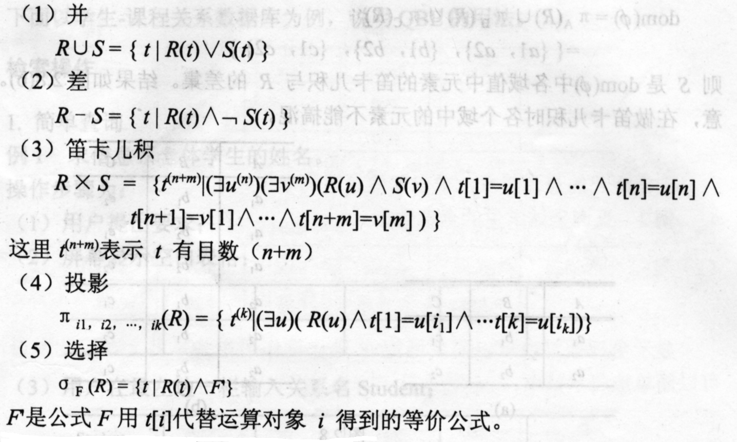
关系代数的运算均可以用关系演算表达式来表示(反之亦然)。下面用关系演算表达式来表示五种基本运算：

Slide 42
例子：
R
S
A1 （1） | A2 （2） | A3 （3）
1 | a | 1
9 | a | 5
4 | c | 4
2 | b | 0
A1 （1） | A2 （2） | A3 （3）
1 | A | 1
7 | F | 8
9 | E | 9
0 | C | 5
求：（1）{t | R(t)^t[2]=a}
（2）{t | ∃u ( R(t) ^S(u) ^t[1]<u[3] ^t[2]≠b )}

Slide 43
则：
（1）{t | R(t)^t[2]=a}为：
（2）{t | ∃u ( R(t) ^S(u) ^t[1]<u[3] ^t[2]≠b )}为：
A1 | A2 | A3
1 | a | 1
9 | a | 5
A1 | A2 | A3
1 | a | 1
4 | c | 4

Slide 44
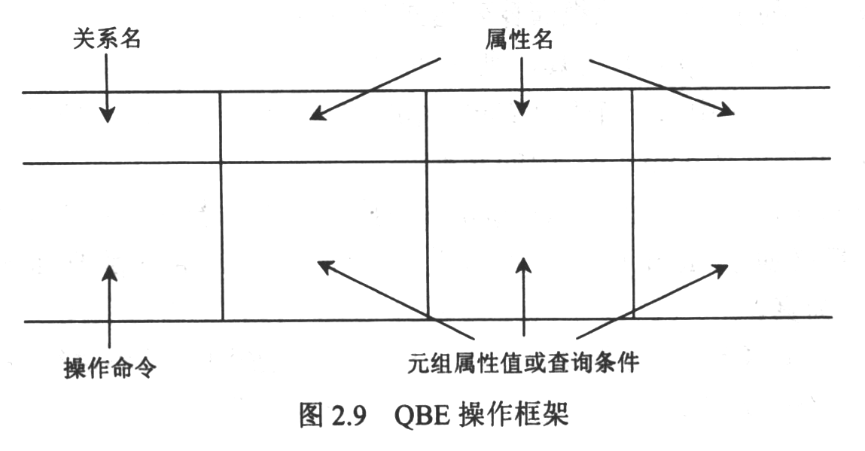
域关系演算语言QBE
QBE是Query By Example(即通过例子进行查询)的简称，其最突出的特点是它的操作方式。它是一种高度非过程化的基于屏幕表格的查询语言，用户通过终端屏幕编辑程序以填写表格的方式构造查询要求，而查询结果也是以表格形式显示，因此非常直观，易学易用。
QBE中用示例元素来表示查询结果可能的情况，示例元素实质上就是域变量。QBE操作框架如图2．9所示。

Slide 45
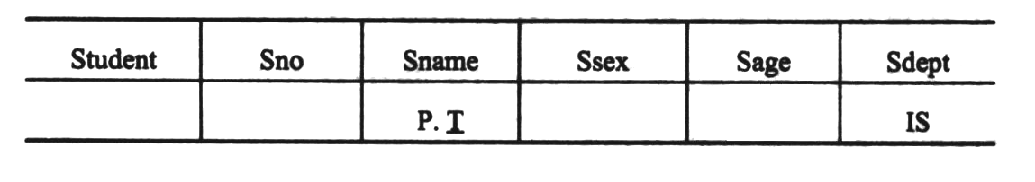
QBE（详细见书）
例子：求信息系全体学生的姓名？
＝
这里T是示例元素，它是这个域中可能的一个值，但不必真是查询结果中的元素。QBE要求示例元素下面一定要加下划线。IS是查询条件，不用加下划线。P.是操作符，表示打印(Print)，实际上是显示输出。

Slide 46
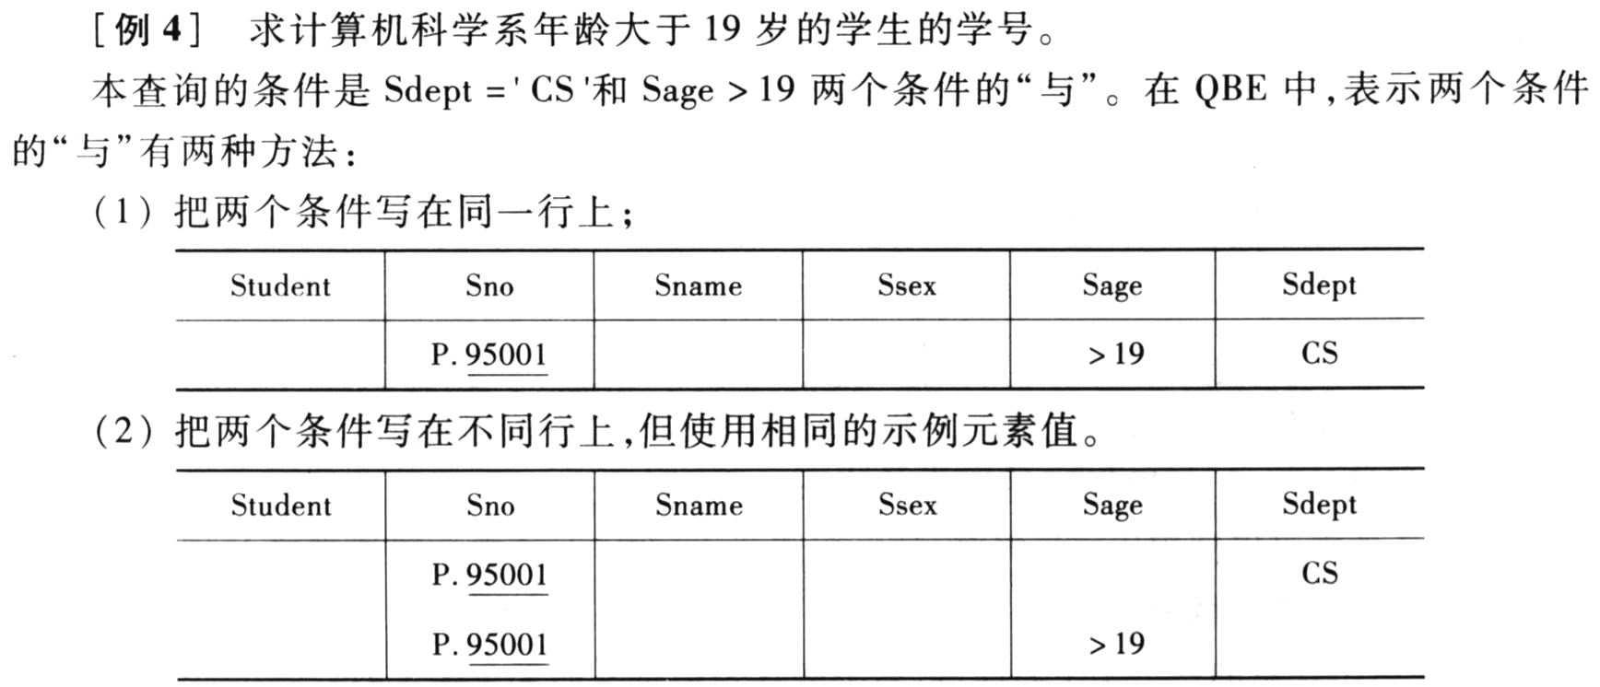

Slide 47
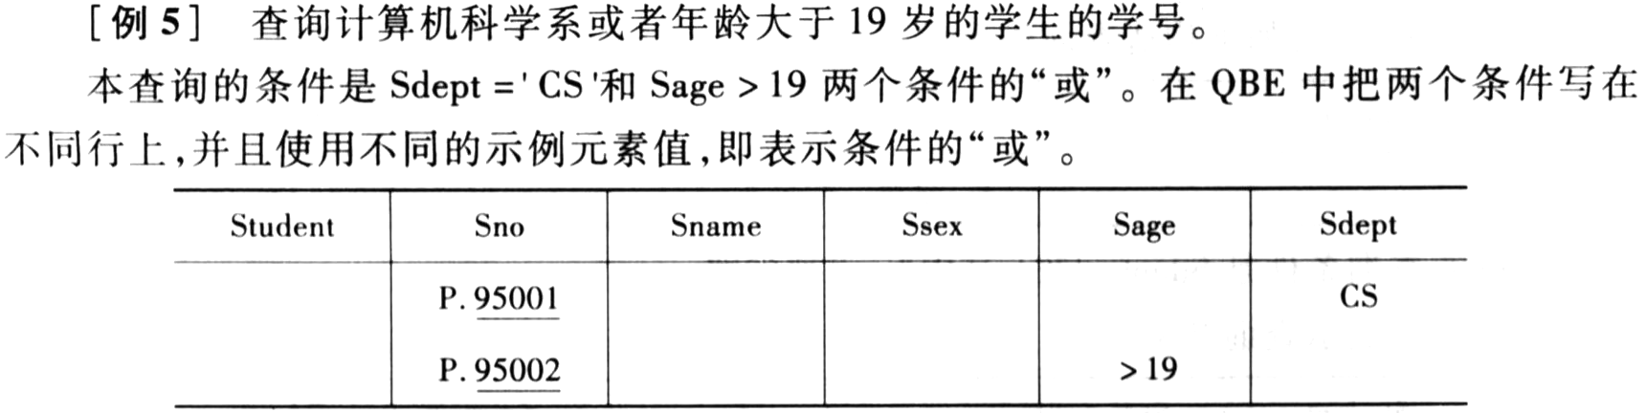

Slide 48
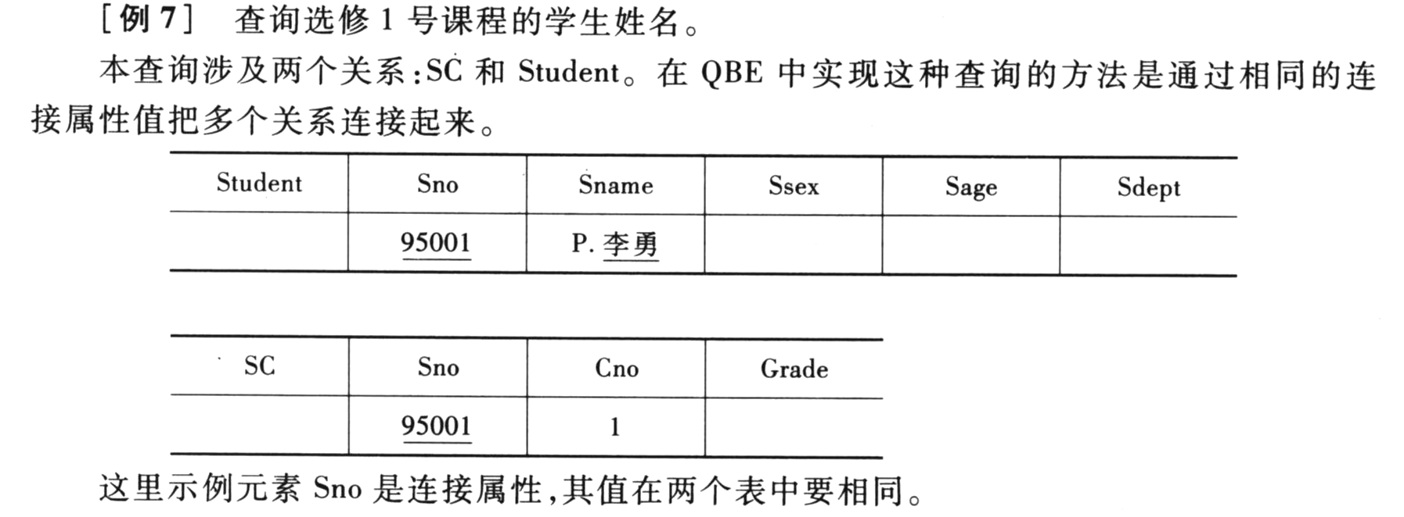

Slide 49
域关系演算
域关系演算的表达式形式为:
{ x₁x₂┄x_{k} | ϕ (x₁,x₂, ┄,x_{k}) }
表示所有使得ϕ为真的那些x₁,x₂,…,x_{k}组成的元组集合。其中x₁,x₂,…,x_{k}为元组变量x的各个域(分量)变量, ϕ是由原子公式和各种运算符组成的域演算公式。

Slide 50
原子公式
(1) R(x₁,x₂, ┄,x_{k)}
表示由分量x₁,x₂, ┄,x_{k}组成的元组属于
关系R。
(2) x_{i}θy_{j}
表示域变量x_{i}、y_{j} 满足比较关系θ 。
(3) x_{i}θc或cθx_{i}
表示域变量x_{i} 与常量c满足比较关系θ 。
※ 公式构成同元组演算

Slide 51
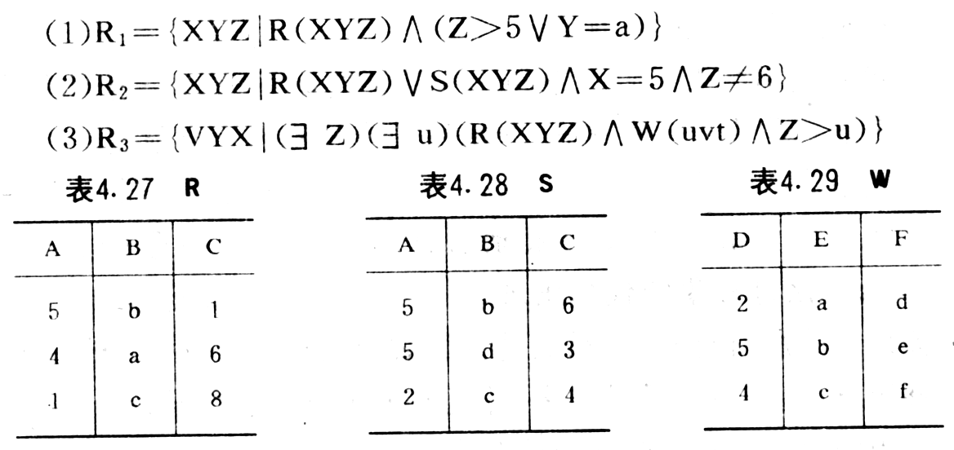
例子

Slide 52
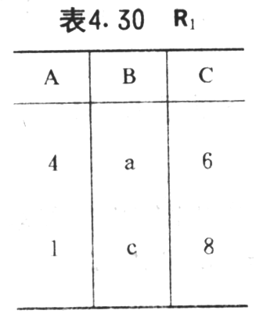
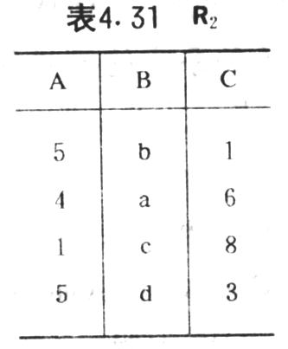
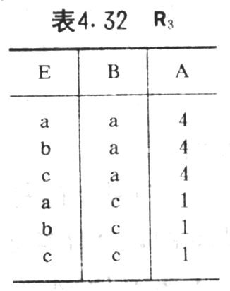
结果

